Slide 1

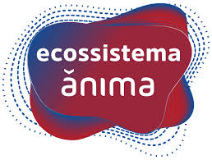
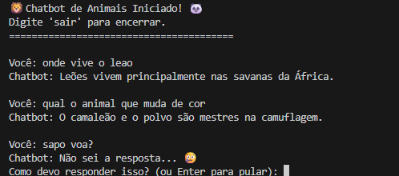
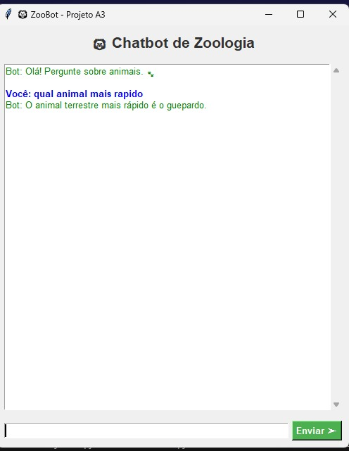
Desenvolvimento de um Chatbot de Perguntas e Respostas sobre Zoologia Utilizando Processamento de Linguagem Natural (PLN) Jean Nilson; Fábio Gonçalves; Daniel Mendonça; Mateus Bonfim; Adailton de Jesus Cerqueira Junior. Universidade Salvador – Salvador – BA – Brasil
INTRODUÇÃO
A Inteligência Artificial (IA) tem transformado a maneira como interagimos com sistemas computacionais. Dentro deste campo, o Processamento de Linguagem Natural (PLN) permite que máquinas compreendam e processem a linguagem humana. Este trabalho apresenta o desenvolvimento de um chatbot focado em zoologia, capaz de responder perguntas sobre características, habitat e curiosidades de animais. A relevância deste projeto reside na aplicação prática de algoritmos de similaridade vetorial para criar interfaces de conversação intuitivas e capazes de aprendizado contínuo, cumprindo o desafio proposto de aplicar técnicas de IA em um problema real.
OBJETIVO
O objetivo principal deste trabalho é desenvolver um agente conversacional (chatbot) capaz de interpretar perguntas em linguagem natural sobre o reino animal e fornecer respostas precisas baseadas em uma base de conhecimento pré-definida. Os objetivos específicos incluem:
- Aplicar a técnica de vetorização TF-IDF (Term Frequency-Inverse Document Frequency) para representação numérica de textos.
- Implementar o cálculo de Similaridade de Cosseno para medir a correspondência entre a pergunta do usuário e a base de dados.
- Desenvolver um mecanismo de aprendizado supervisionado simples, onde o usuário pode ensinar novas respostas ao bot em tempo de execução.
MÉTODOS
O sistema foi desenvolvido na linguagem Python, utilizando as bibliotecas Scikit-learn e NLTK. A arquitetura da solução segue quatro etapas:
- Pré-processamento e Normalização: O texto de entrada passa por remoção de acentos e conversão para caixa baixa (minúsculas), garantindo que variações como "Leão" e "leao" sejam tratadas igualmente.
- Vetorização (TF-IDF): As frases são convertidas em vetores numéricos. O algoritmo TF-IDF atribui pesos às palavras, diminuindo a relevância de termos comuns (como artigos e preposições) e valorizando termos chave (como "animal", "venenoso", "baleia").
- Cálculo de Similaridade: Utilizamos a Similaridade de Cosseno para calcular o ângulo entre o vetor da pergunta do usuário e os vetores das perguntas armazenadas. Quanto menor o ângulo, maior a semelhança (score próximo de 1.0).
- Tomada de Decisão e Aprendizado: Se a confiança da resposta for superior a 0.4 (40%), o bot responde. Caso contrário, solicita ao usuário a resposta correta e a grava no arquivo base_conhecimento.txt, expandindo sua inteligência automaticamente.
RESULTADOS
O chatbot demonstrou eficácia na identificação de perguntas mesmo com variações na construção da frase. Os testes mostraram que o algoritmo de Similaridade de Cosseno supera a simples correspondência de palavras-chave, permitindo uma interação mais fluida.
Tabela 1 – Exemplo de Confiança do Algoritmo.
Figura 1 – Execução do Chatbot no terminal demonstrando o fluxo de perguntas e aprendizado.
Figura 2 – Interface de execução do Chatbot para o usuário.
Pergunta do Usuário (Input) | Pergunta na Base (Match) | Confiança (Score) | Resultado
"qual o maior animal?" | "qual o maior animal do mundo" | 0.89 | Sucesso
"onde o leão mora?" | "onde vive o leao" | 0.72 | Sucesso
"o sapo voa?" | (Não existente na base) | 0.00 | Aprendizado ativado
REFERÊNCIAS BIBLIOGRÁFICAS
1. BIRD, Steven; KLEIN, Ewan; LOPER, Edward. Natural Language Processing with Python. O'Reilly Media, 2009.
2. PEDREGOSA, F. et al. Scikit-learn: Machine Learning in Python. Journal of Machine Learning Research, v. 12, p. 2825-2830, 2011.
3. MANNING, C. D.; RAGHAVAN, P.; SCHÜTZE, H. Introduction to Information Retrieval. Cambridge University Press, 2008.
CONCLUSÃO
Conclui-se que a aplicação de técnicas de Álgebra Linear (Vetores) e Estatística
(TF-IDF) é viável e eficiente para a criação de chatbots de domínio específico. A solução atendeu aos requisitos de funcionamento correto e criatividade, entregando um sistema que não apenas responde, mas evolui com o uso. O projeto consolidou o entendimento prático sobre como máquinas interpretam a linguagem humana através de representações matemáticas.

